Slide 1


Název školy: | Základní škola, Hradec Králové Milady Horákové 258
Autor: | Mgr. Lukáš Dubrovský
Název: | VY_32_INOVACE_17_03C_Blankřídlí hmyz
Téma: | Bezobratlí
Registrační číslo projektu: | CZ.1.07/1.4 .00/21.2575
Název projektu: | EU peníze školám

Slide 2
Anotace
Materiál je určen k seznámení se základní charakteristikou blanokřídlého hmyzu.
Očekávaný výstup:
Žák dokáže charakterizovat blanokřídlé, dokáže popsat jejich anatomii a způsob obživy.
Bude znát základní zástupce blanokřídlých a jejich rozmnožování a vývoj.
Datum tvorby: 15. 5. 2013
Ověřeno ve výuce: 16. 5. 2013

Slide 3
Blanokřídlí hmyz

Slide 4
Charakteristika
dva páry blanitých křídel
v ČR cca 7000 druhů
rozmnožování: proměna dokonalá
stavba těla: hlava – hruď – zadeček
často společenský hmyz (včely, mravenci)

Slide 5
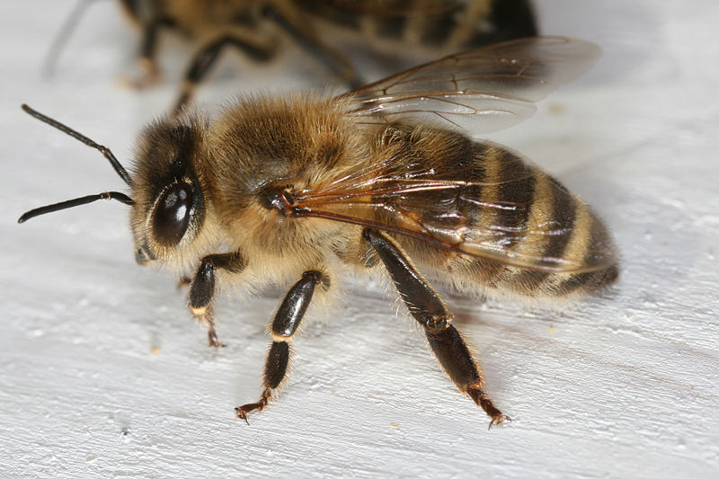
Včela medonosná
společenský život
„včelstvo“
dělba práce:
  matka – klade vajíčka
  trubec – oplodňuje matku
  dělnice – sběr nektaru …
komunikace pomocí tzv. „včelích tanců“
včelí produkty: propolis, vosk, med
Obr. 1

Slide 6
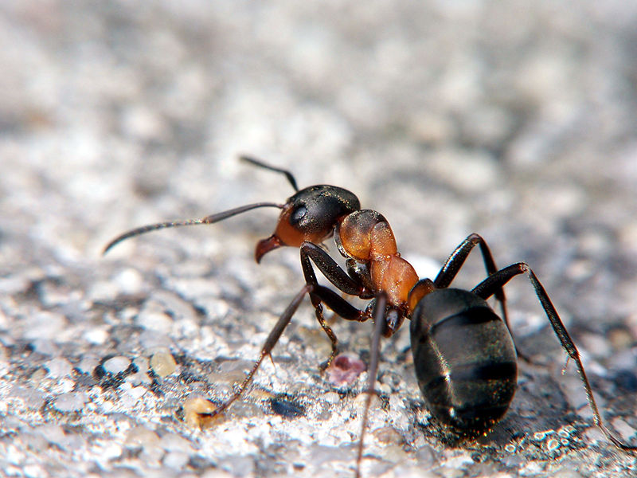
Mravenci
- velmi úspěšný hmyz
společenský život v
koloniích
v mraveništi může žít
až několik milionů
jedinců
k životu potřebují vysokou vlhkost vzduchu
největší rozšíření v tropech
Obr. 2

Slide 7
Mravenci – souboje kolonií
jeden z nejagresivnějších tvorů
neustálé boje mezi koloniemi
některé druhy mají zvláštní kastu bojovníků
hlavní zbraně: kusadla, jed
v bojích vítězí kolonie s nejdokonalejším systémem
komunikace a spolupráce
např. odříznutí od zdroje potravy, ucpání východů …

Slide 8
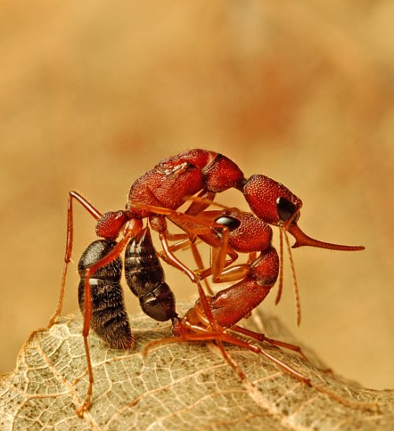
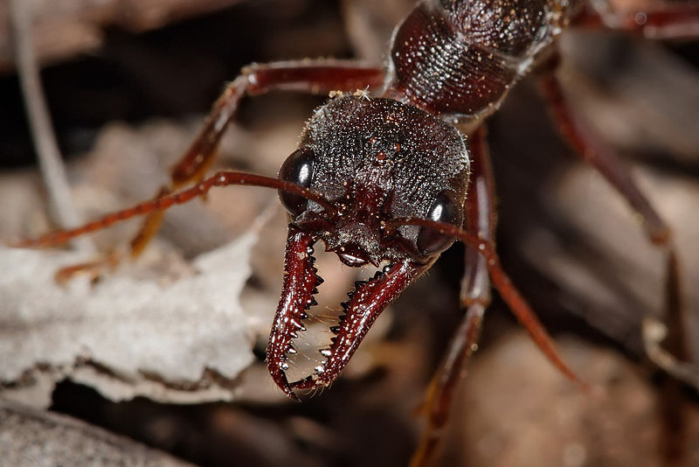
Obr. 4
Obr. 3

Slide 9
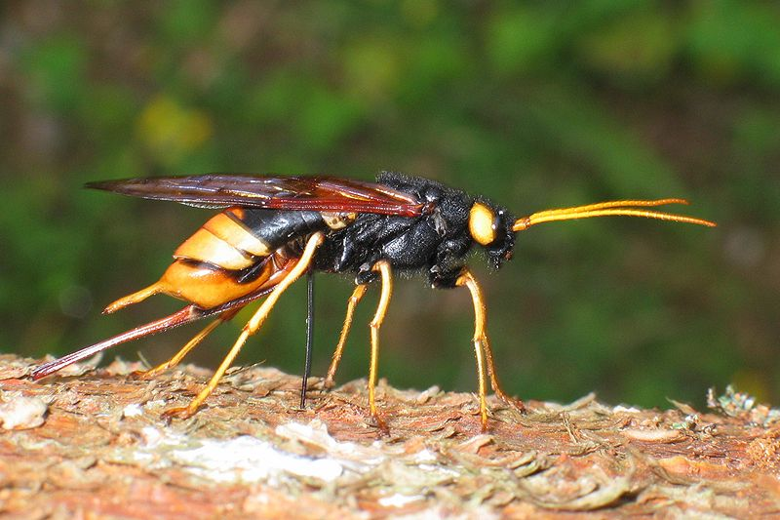
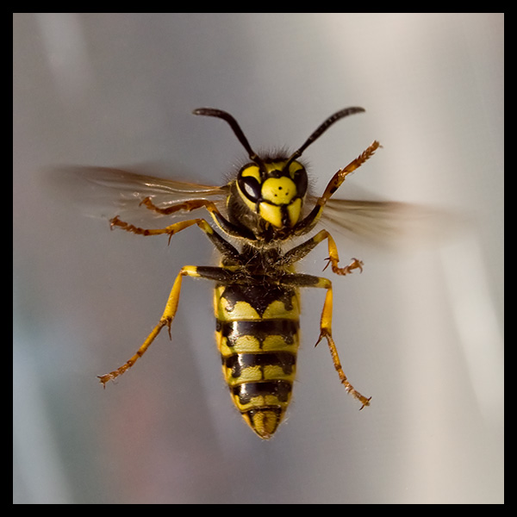
Další zástupci
vosa útočná
Obr. 5
pilořitka velká
Obr. 6

Slide 10
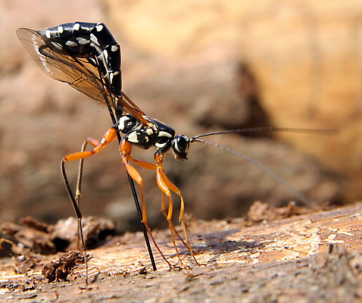
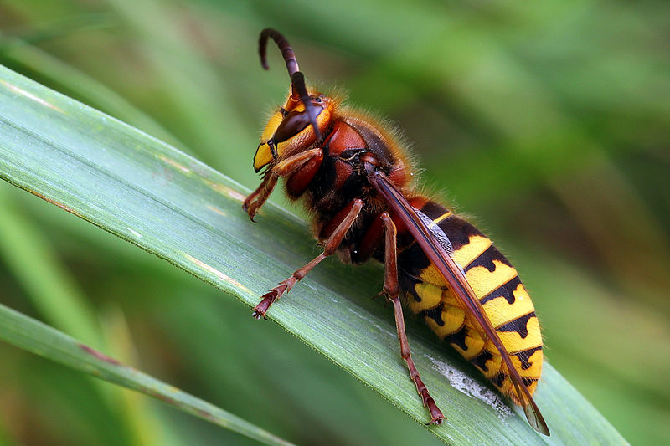
sršeň obecná
Obr. 7
lumek veliký
Obr. 8

Slide 11
Opakování
Charakterizuj řád blanokřídlý.
Popiš dělbu práce u včely medonosné.
Jak spolu včely komunikují?
Jaké znáš včelí produkty?
Charakterizuj mravence.
Jmenuj další zástupce blanokřídlých.

Slide 12
Zdroje obrázků:
Obr. 1: AUTOR NEUVEDEN. Wikipedia.org [online]. [cit. 15.5.2013]. Dostupný na WWW: http://cs.wikipedia.org/wiki/Soubor:Apis_mellifera_carnica_worker_hive_entrance_2.jpg
Obr. 2: OPIOŁA, Adam. Wikipedia.org [online]. [cit. 15.5.2013]. Dostupný na WWW: http://cs.wikipedia.org/wiki/Soubor:Formica_rufa_a1.jpg
Obr. 3: VARMA, Kalyan. Wikipedia.org [online]. [cit. 15.5.2013]. Dostupný na WWW: http://en.wikipedia.org/wiki/File:Harpegnathos_saltator_fight.jpg
Obr. 4: AUTOR NEUVEDEN. Wikipedia.org [online]. [cit. 15.5.2013]. Dostupný na WWW: http://en.wikipedia.org/wiki/File:Bullant_head_detail.jpg
Obr. 5: GRÖSCHL, Holger. Wikipedia.org [online]. [cit. 15.5.2013]. Dostupný na WWW: http://en.wikipedia.org/wiki/File:Urocerus_gigas5.jpg
Obr. 6: SKORECKI, Maciej. Wikipedia.org [online]. [cit. 15.5.2013]. Dostupný na WWW: http://cs.wikipedia.org/wiki/Soubor:Vespula_germanica.jpg
Obr. 7: STRYKOWSKI, Paweł. Wikipedia.org [online]. [cit. 15.5.2013]. Dostupný na WWW: http://cs.wikipedia.org/wiki/Soubor:Rhyssa_persuasoria.jpg
Obr. 8: AUTOR NEUVEDEN. Wikipedia.org [online]. [cit. 15.5.2013]. Dostupný na WWW: http://commons.wikimedia.org/wiki/File:Hornisse_5.jpg?uselang=cs

